Slide 1
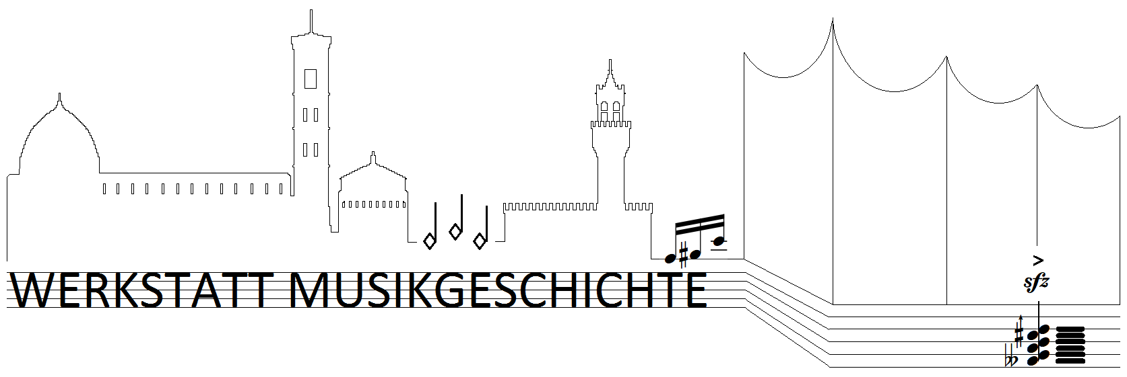
I. Musik im Mittelalter
Bildpräsentationen

Slide 2
Werkstatt Musikgeschichte
I. Musik im Mittelalter
1. Hören und sich informieren

Slide 3
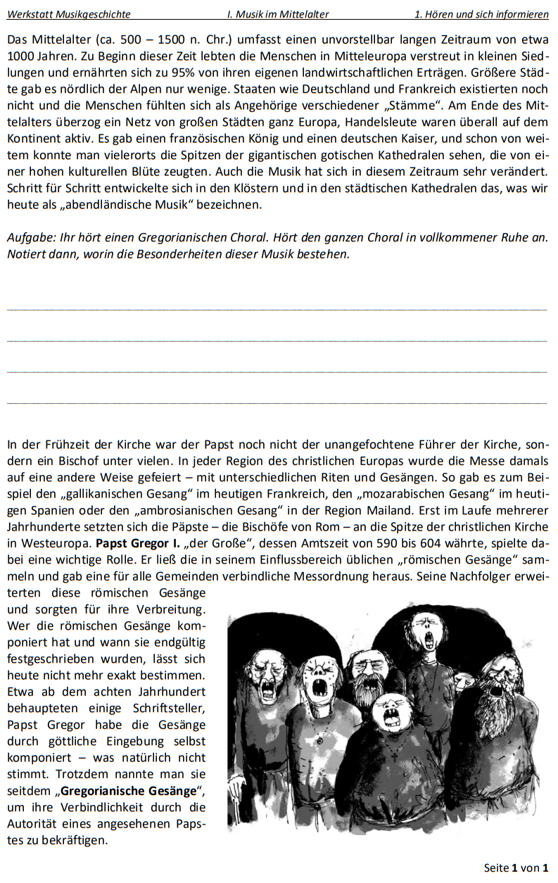

Slide 4
Lösung zur Aufgabe 1 (Besonderheiten des Gregoriani-schen Chorals)
sakrale Musik, lateinische Texte der römisch-katholischen Liturgie
reine Vokalmusik („a capella“), einstimmiger Männer- oder Frauengesang
geringer Tonumfang, überwiegend Fortschreitungen in kleinen Intervallen
häufige Tonwiederholungen (Rezitationstöne)
metrische Ungebundenheit, rhythmisch frei fließende Musik
Musik ordnet sich ganz den Texten unter und ist speziell für die Kirchenakustik konzipiert.

Slide 5
Werkstatt Musikgeschichte
I. Musik im Mittelalter
2. Eine romanische Kirche zeichnen

Slide 7
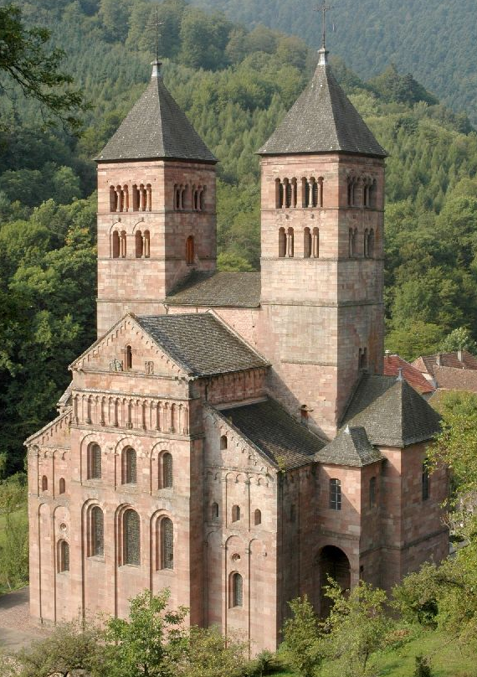
Abteikirche Murbach (Vogesen),
12. Jhdt. (Romanik)
Foto: Alex Anlicker, CC BY-SA 3.0, via Wikimedia Commons

Slide 8
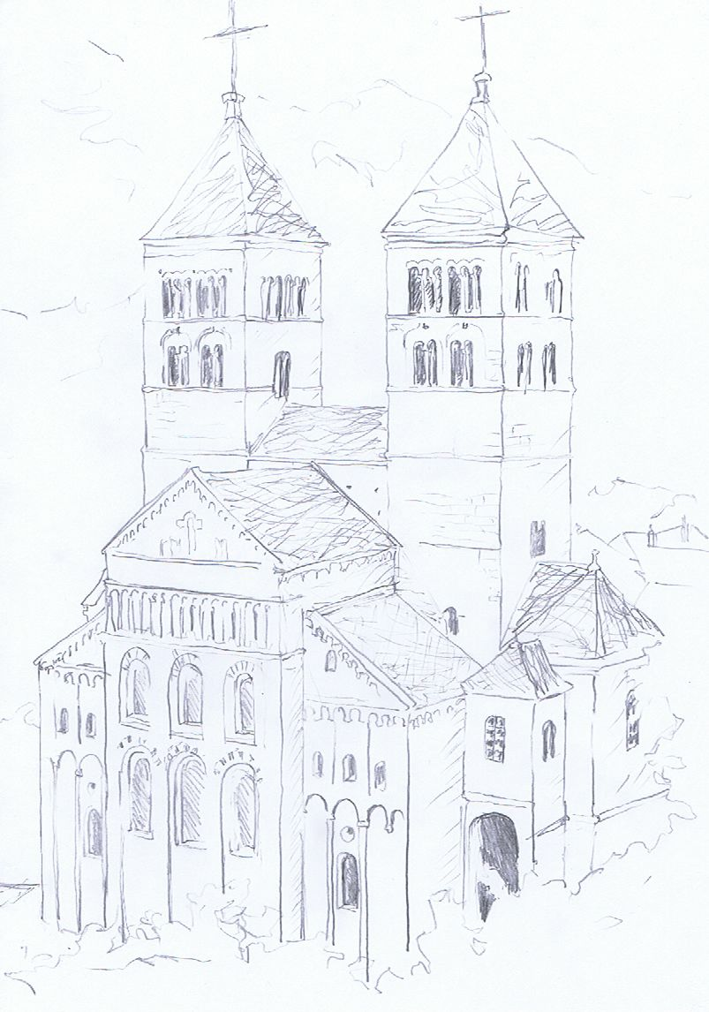
Abteikirche Murbach (Vogesen), 12. Jhdt. (Romanik)

Slide 9
Werkstatt Musikgeschichte
I. Musik im Mittelalter
3. Singen und eine Notation erfinden

Slide 10
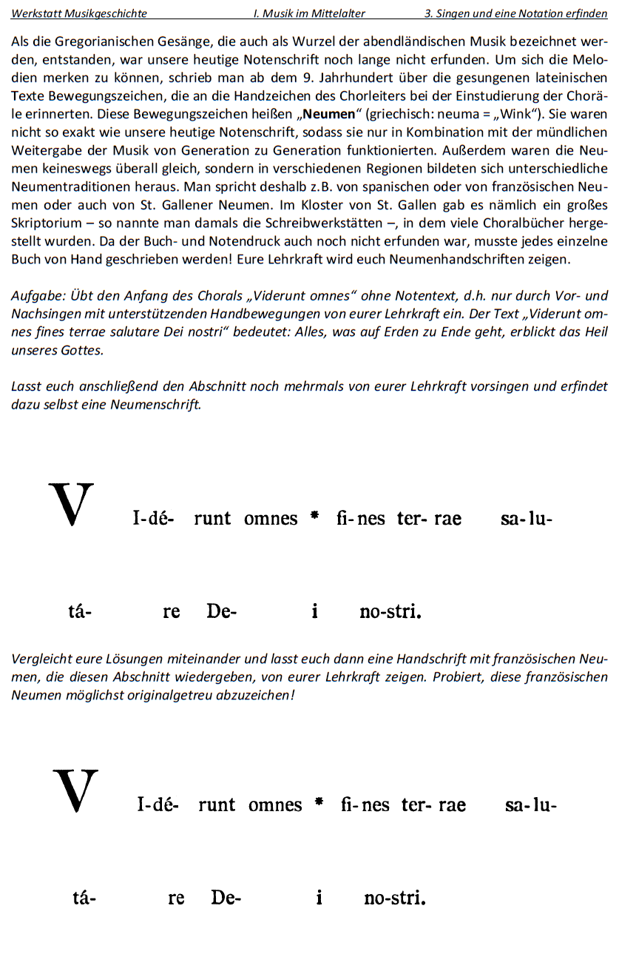

Slide 11
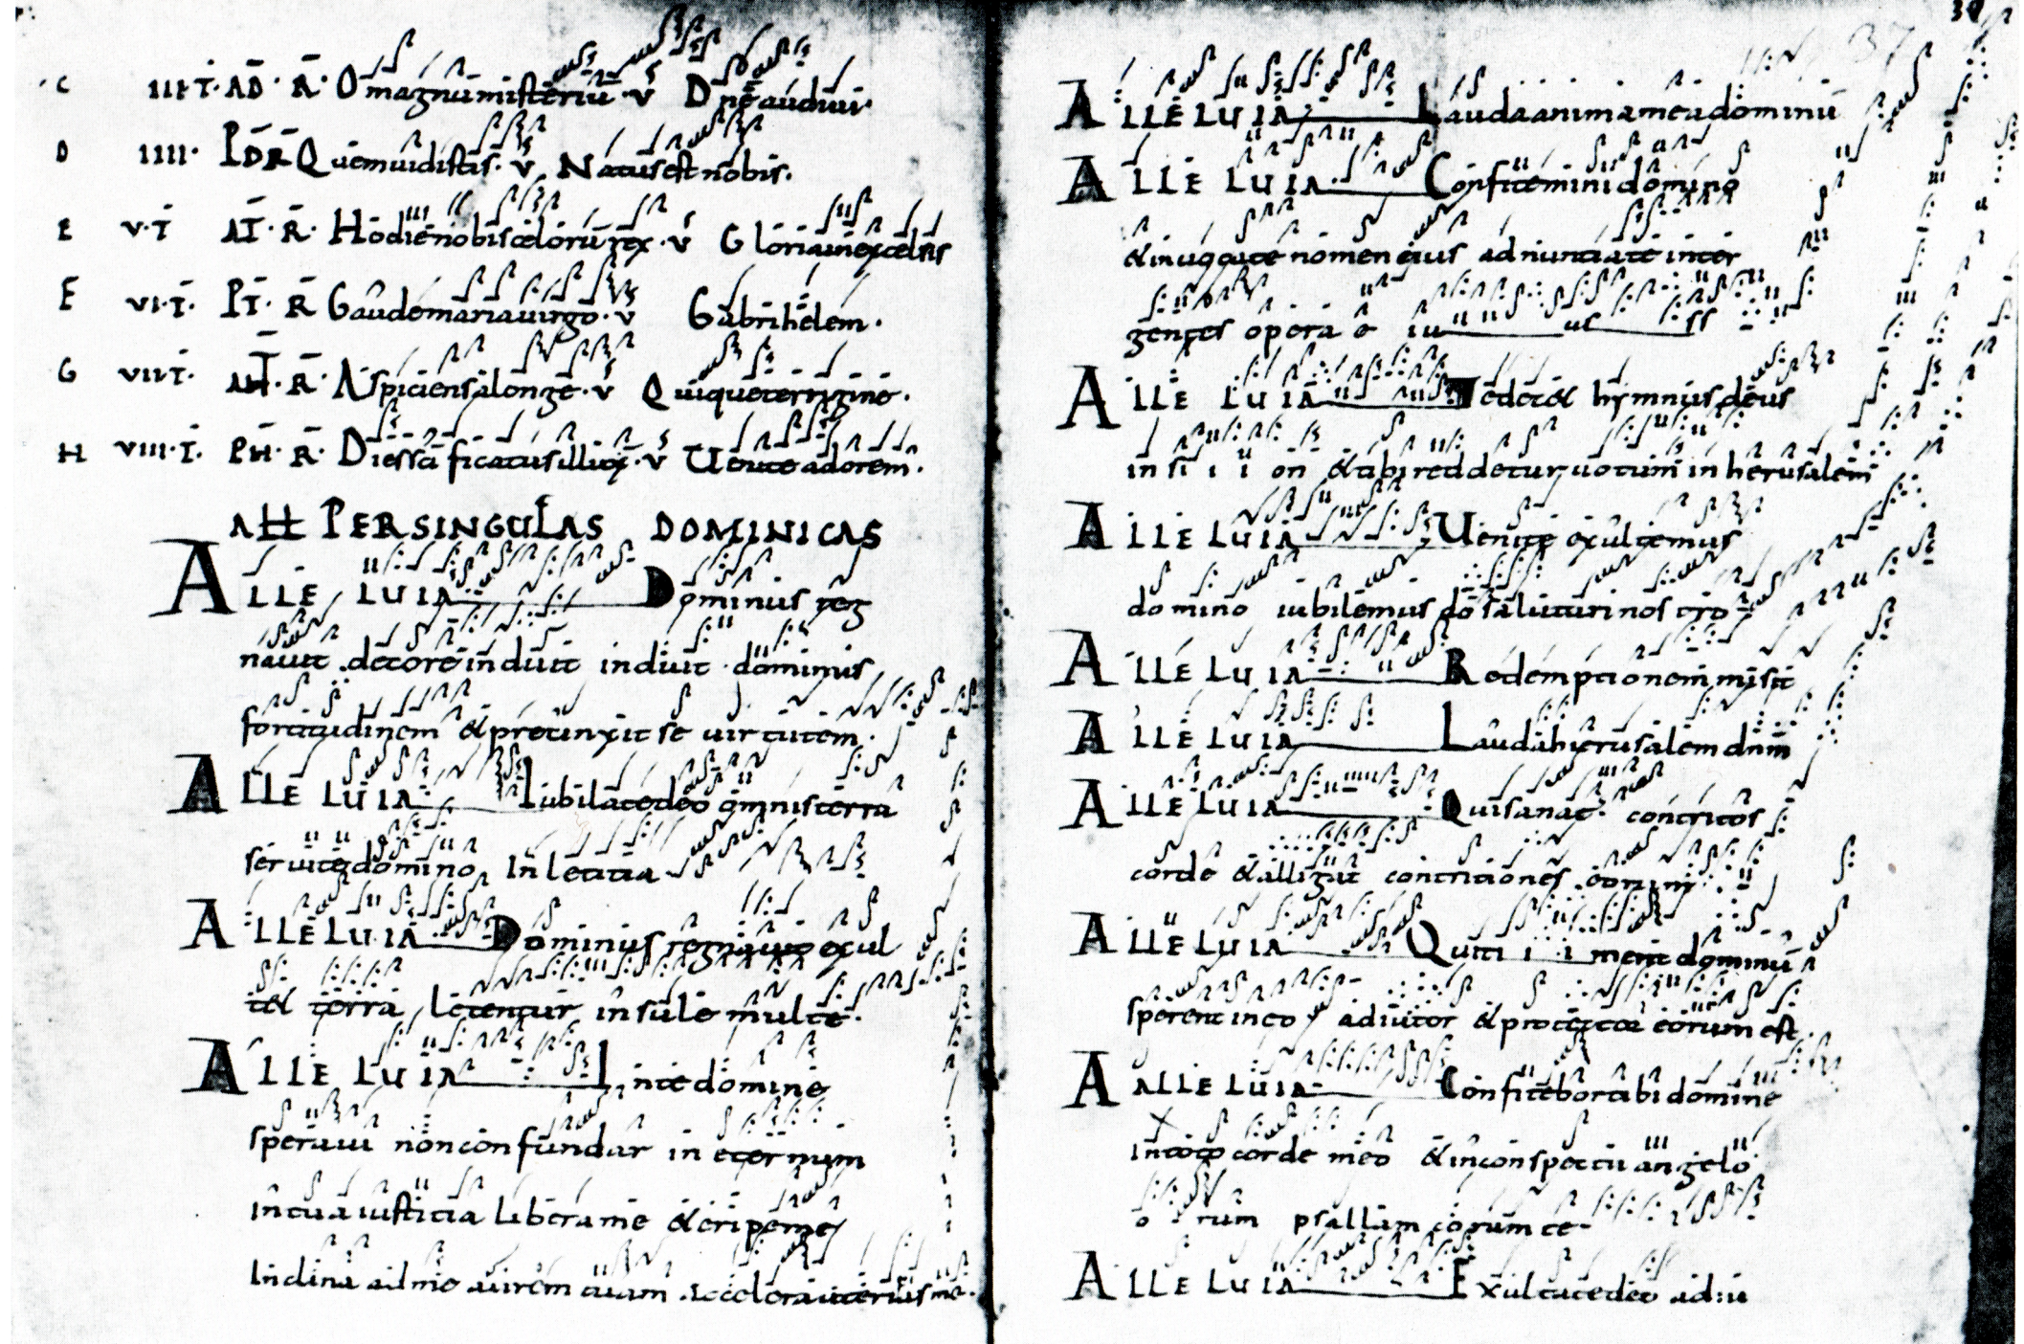
Beginn einer Serie von 109 Alleluja mit Versen für Sonntage und Festtage, mittelfranzösische Neumen, 10. Jahrhundert.

Slide 12
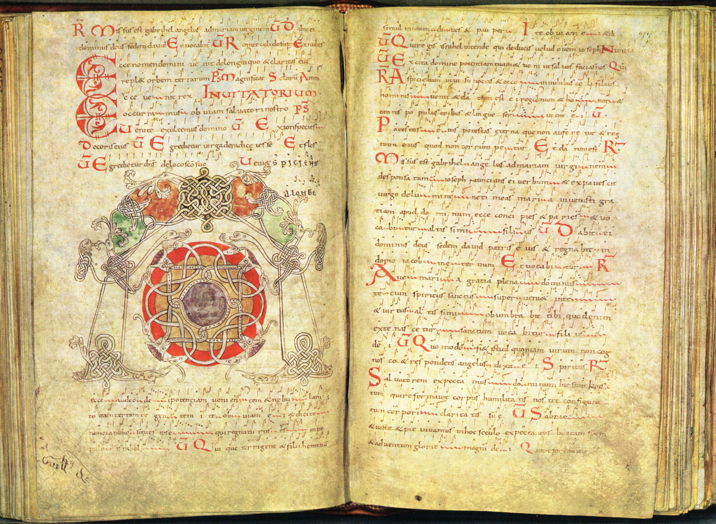
Beginn des Antiphonars zum ersten Adventssonntag (zentralfranzösische Neumen, 11. Jahrhundert).

Slide 13
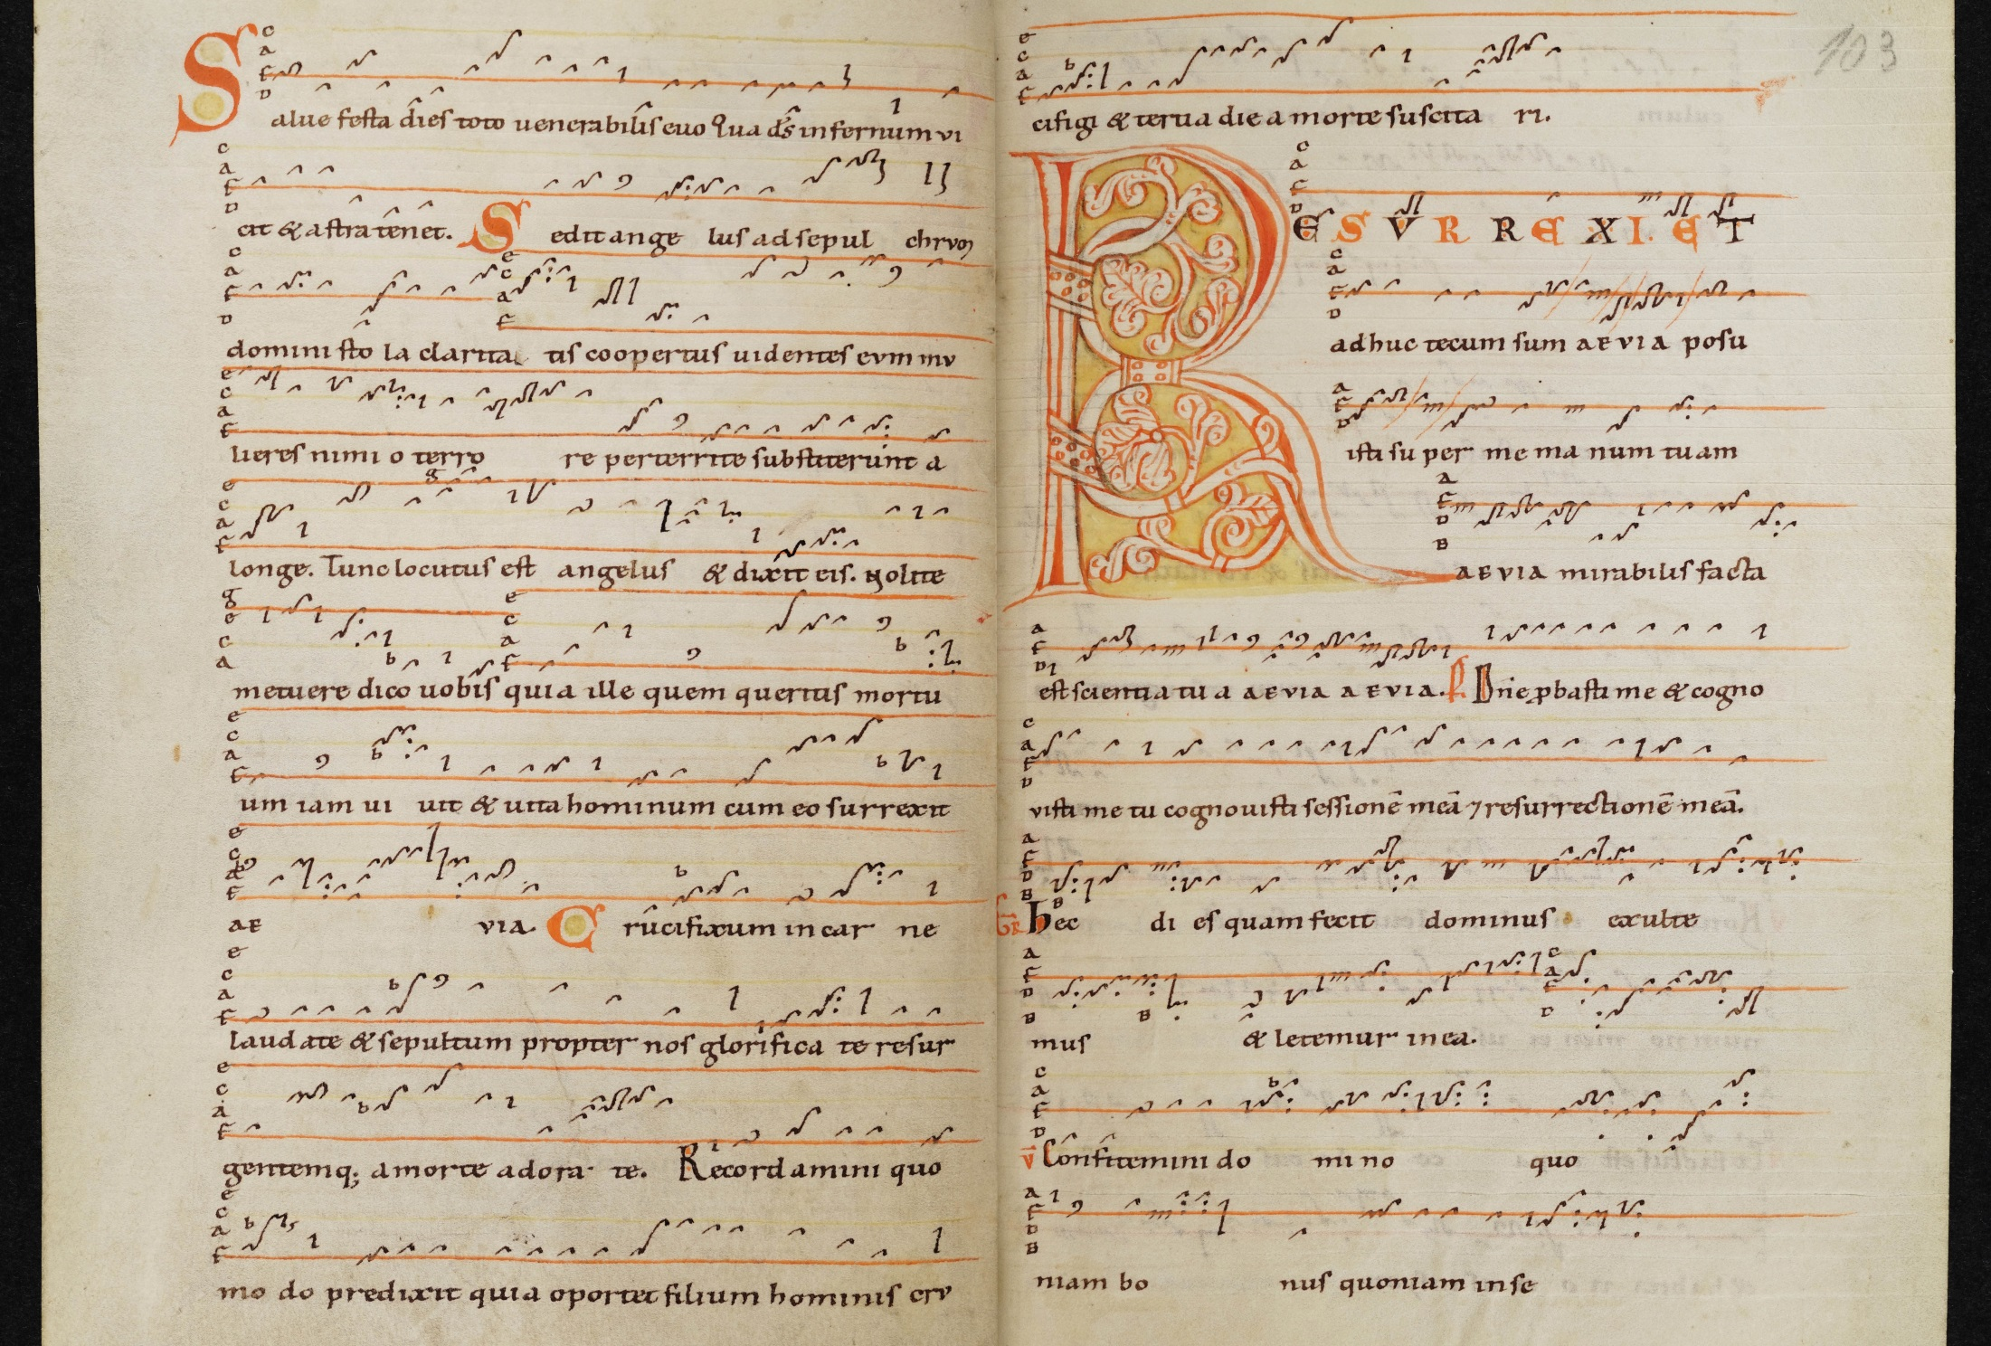
Prozession und Beginn der Ostersonntagsmesse, Österreich, 12. Jhdt.

Slide 14
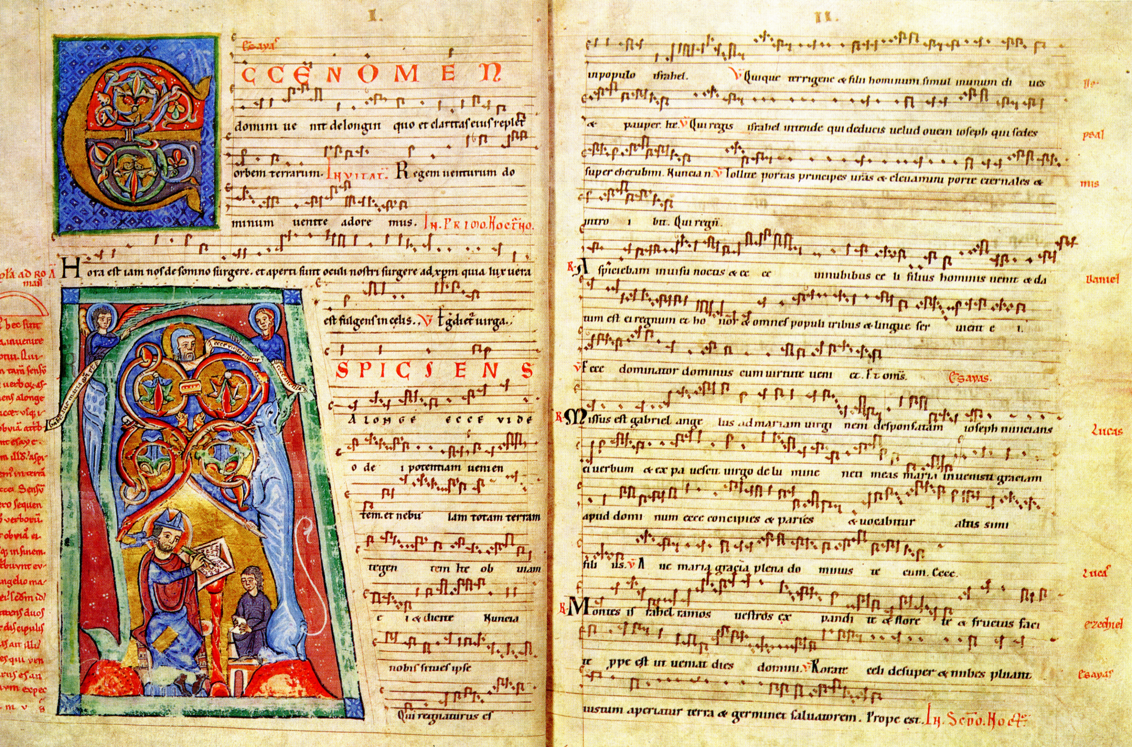
Beginn des Nachtgottesdienstes (der Matutin) vom ersten Advents-Sonntag, vermutlich 13. Jahrhundert.

Slide 15
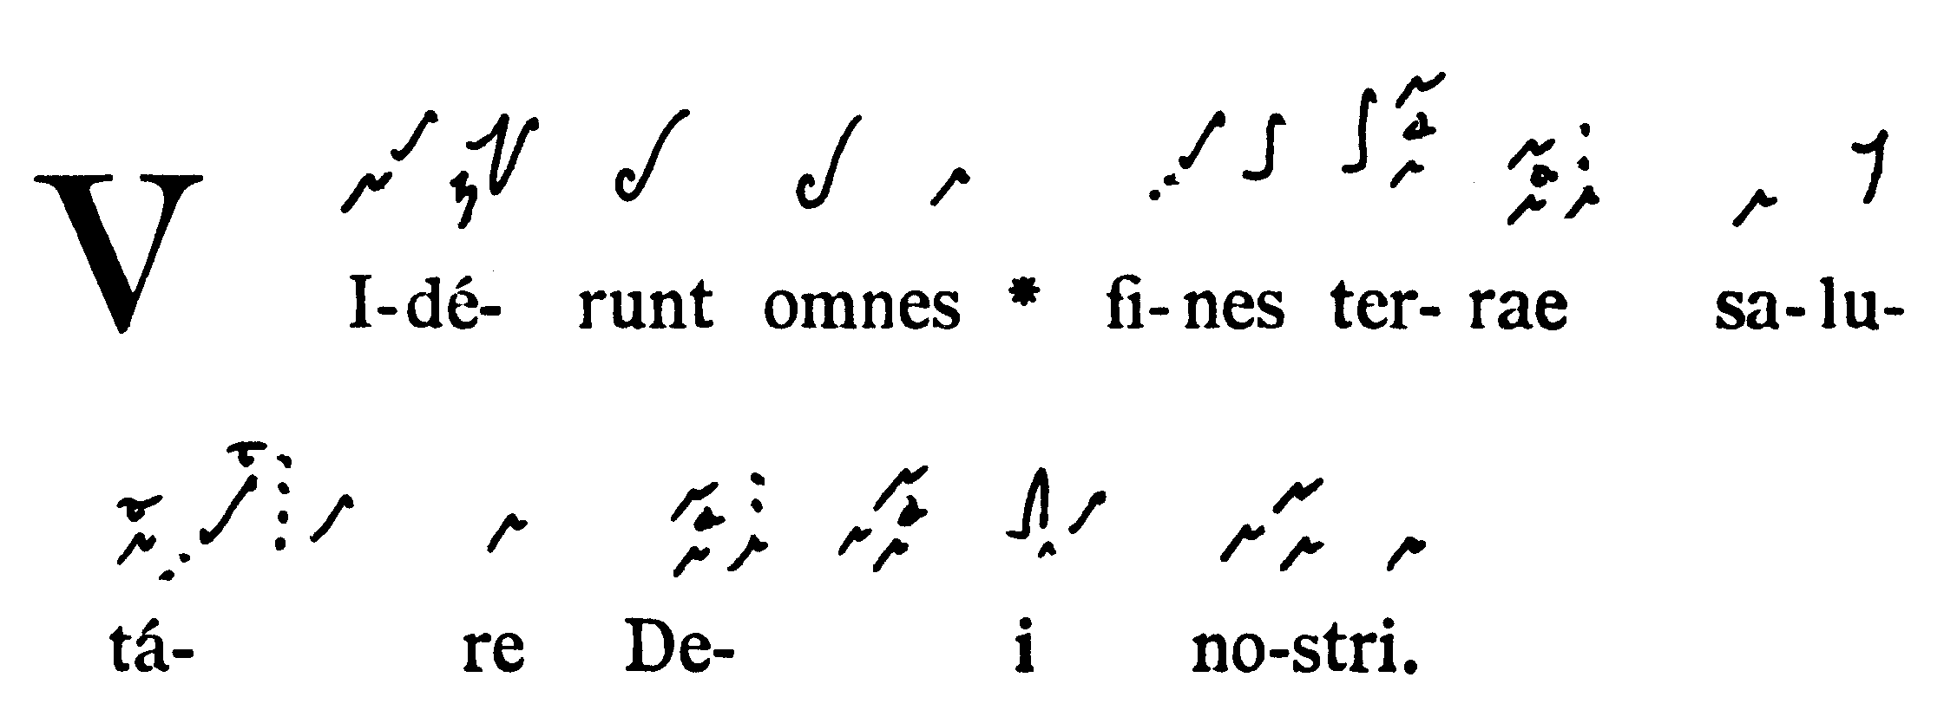
Französische Neumen aus dem „Graduale Triplex“ zum Abzeichnen

Slide 16
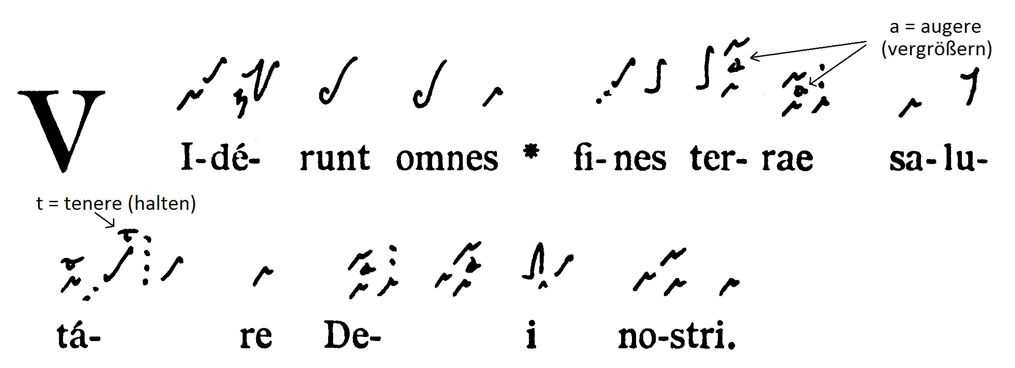
Französische Neumen aus dem „Graduale Triplex“ zum Abzeichnen

Slide 17
Werkstatt Musikgeschichte
I. Musik im Mittelalter
4. Eine Quadratnotation transkribieren

Slide 18
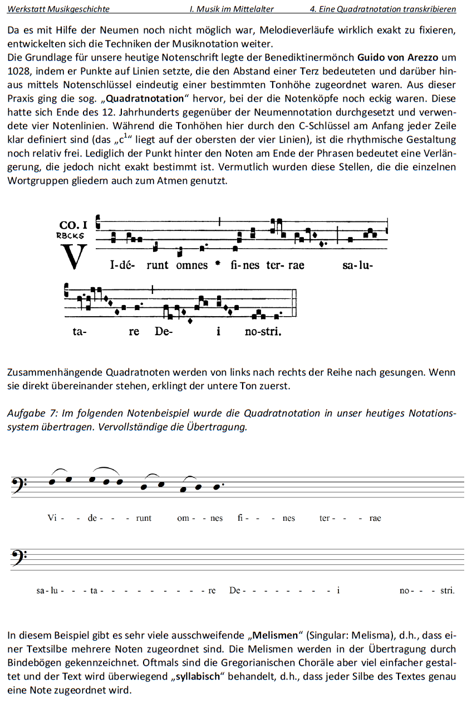

Slide 19
Lösung zur Aufgabe I.4 (Eine Quadratnotation transkri-bieren)

Slide 20
Werkstatt Musikgeschichte
I. Musik im Mittelalter
5. Kirchentonarten untersuchen

Slide 21
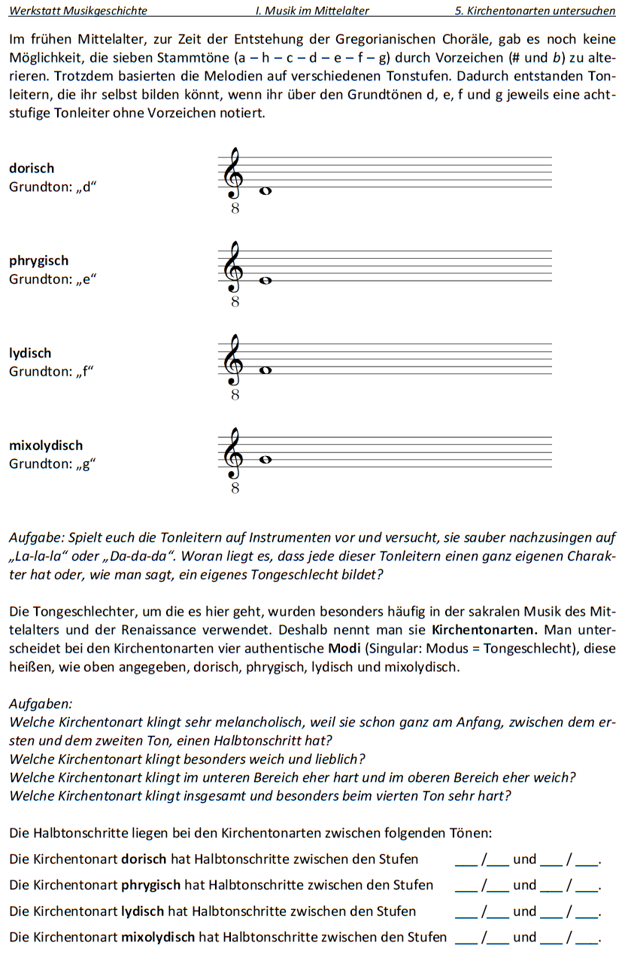

Slide 22
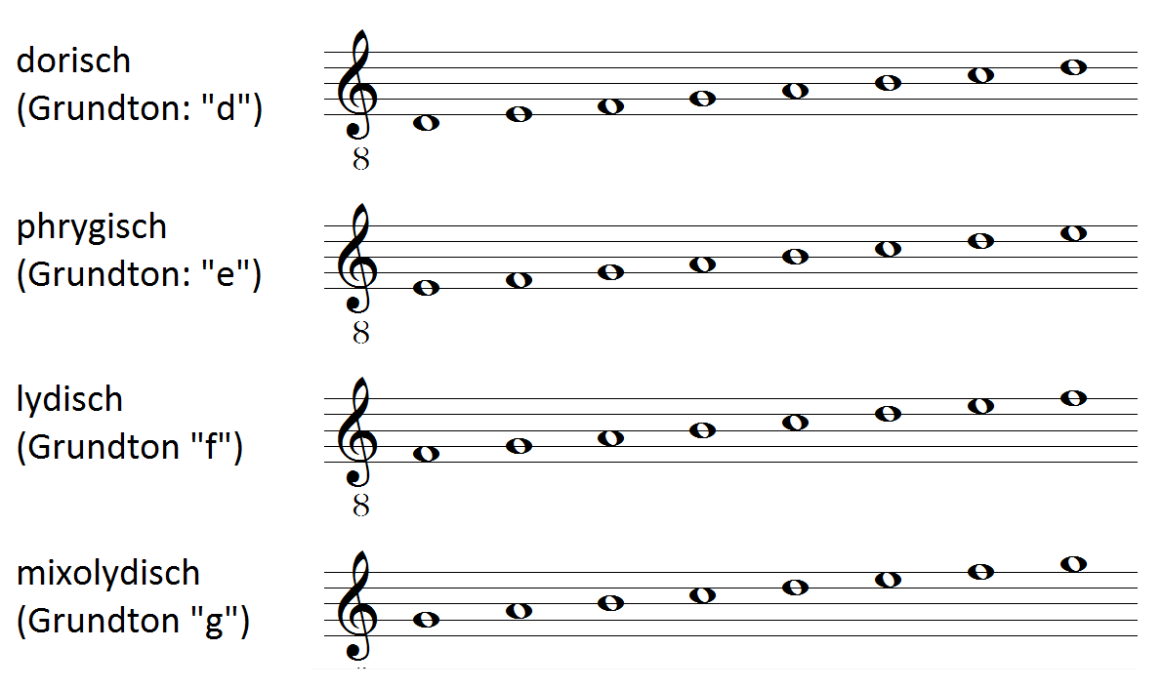
Lösungen zu den Aufgaben I.5 (Kirchentonarten)

Slide 23
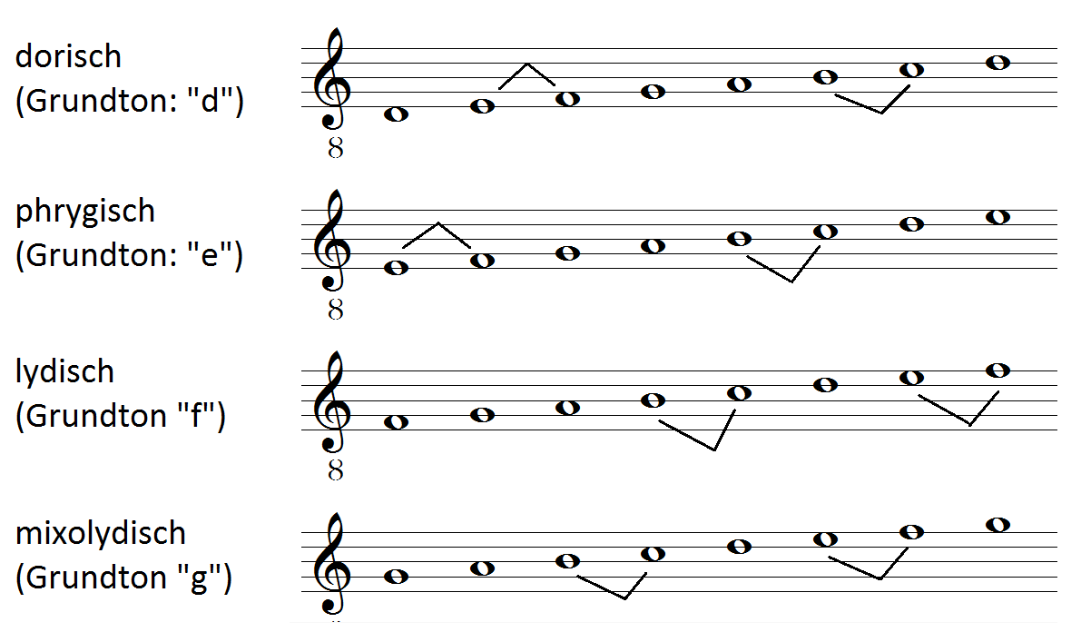
Lösungen zu den Aufgaben I.5 (Kirchentonarten)

Slide 24
Lösungshinweise I.5:
Welche Kirchentonart klingt sehr melancholisch, weil sie schon ganz am Anfang zwischen dem ersten und dem zweiten Ton einen Halbtonschritt hat?
phrygisch
Welche Kirchentonart klingt besonders weich und lieblich?
dorisch
Welche Kirchentonart klingt im unteren Bereich eher hart und im oberen Bereich eher weich?
mixolydisch
Welche Kirchentonart klingt insgesamt und besonders beim vierten Ton sehr hart?
lydisch

Slide 25
Die Halbtonschritte liegen bei den Kirchentonarten zwischen folgenden Tönen:
Die Kirchentonart dorisch hat Halbtonschritte zwischen den Stufen 2 / 3 und 6 / 7.
Die Kirchentonart phrygisch hat Halbtonschritte zwischen den Stufen 1 / 2 und 5 / 6.
Die Kirchentonart lydisch hat Halbtonschritte zwischen den Stufen 4 / 5 und 7 / 8.
Die Kirchentonart mixolydisch hat Halbtonschritte zwischen den Stufen 3 / 4 und 6 / 7.

Slide 26
Werkstatt Musikgeschichte
I. Musik im Mittelalter
6. Choralmelodien erfinden

Slide 27
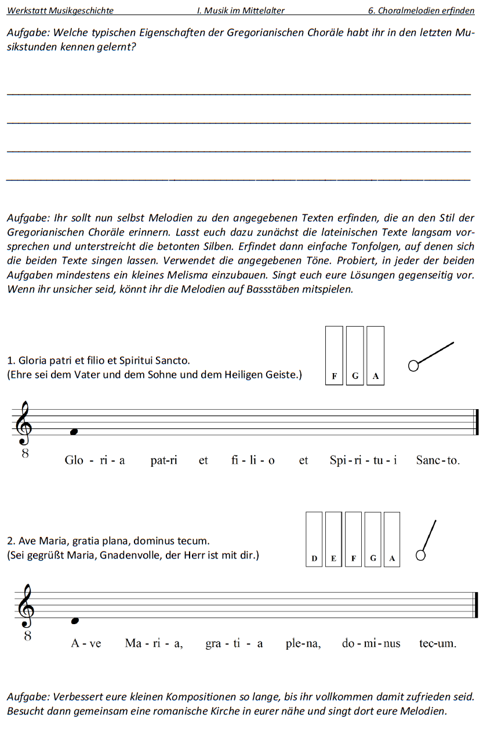

Slide 28
Lösungsvorschläge zur Aufgabe I.6 (Eigenschaften der Gregorianischen Choräle)
kleine Intervalle oder Tonwiederholungen (Rezitationston)
kleiner Gesamttonumfang
Melismen auf betonten Silben (in heutiger Notation durch Bindebögen gekennzeichnet)
Melodik orientiert sich am Sprachduktus
Melodie wird zum Grundton zurückgeführt
keine Alterationen.

Slide 29
Werkstatt Musikgeschichte
I. Musik im Mittelalter
7. Kulturen vergleichen

Slide 30
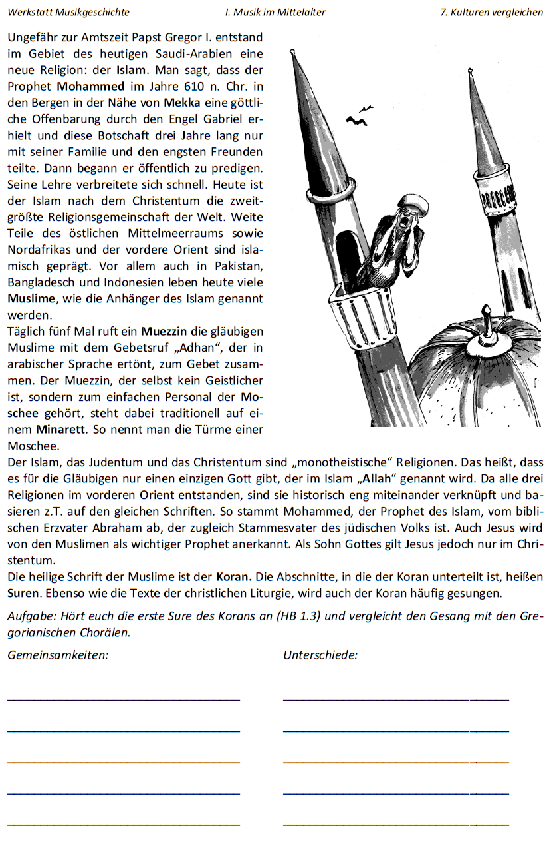

Slide 31
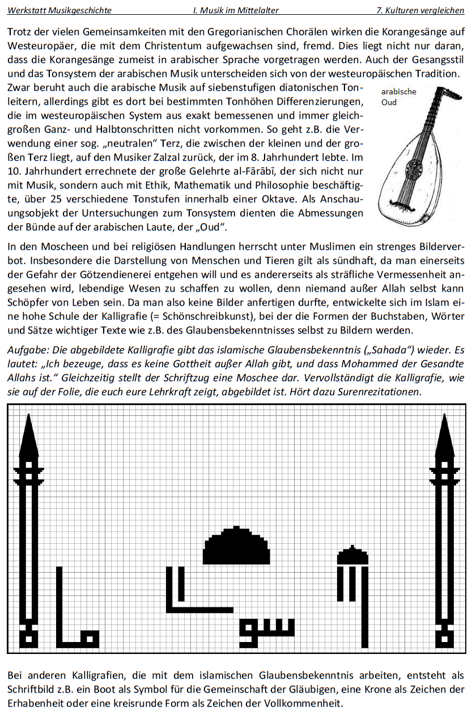

Slide 32
Lösungsvorschläge zur Aufgabe I.7 (Gemeinsamkeiten und Unterschiede zwischen Gregorianik und Surenrezita-tion)
Gemeinsamkeiten:
Männerstimme(n)
freie Rhythmik, die vom Textfluss bestimmt wird
geringer Tonumfang, kleine Intervalle
melismatische Verzierungen
meditativer Charakter.
Unterschiede:
verschiedene Sprachen (arabisch / lateinisch)
verschiedene Gesangstechniken bzw. Stimmkultur
differierende Tonsysteme / Intervalle im arabischen Kultur-raum sind zum Teil nicht in unserem Tonsystem enthalten.

Slide 33
Kalligrafie einer Moschee.

Slide 34
Werkstatt Musikgeschichte
I. Musik im Mittelalter
8. Einen Tropus komponieren

Slide 35
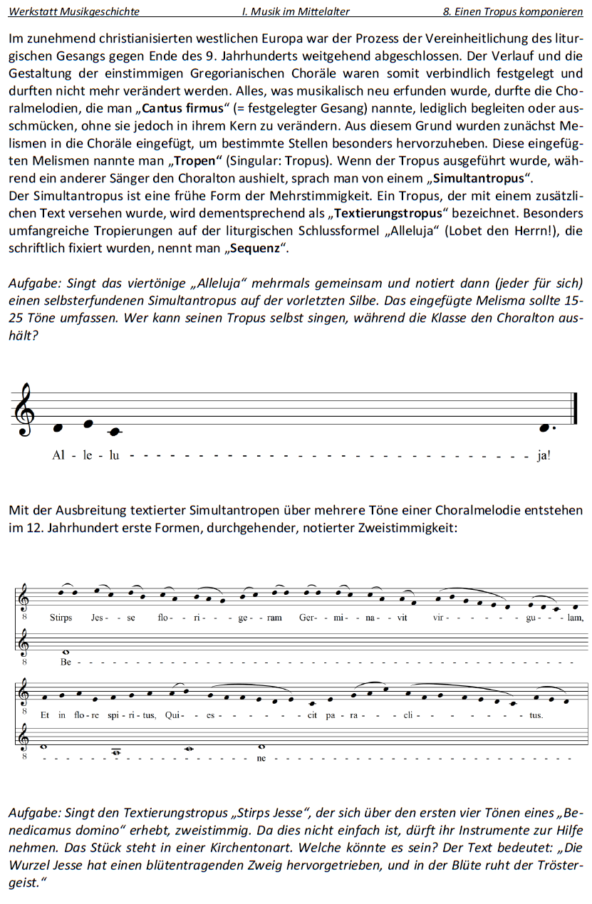

Slide 36
Werkstatt Musikgeschichte
I. Musik im Mittelalter
9. Ein Parallelorganum aussetzen

Slide 37
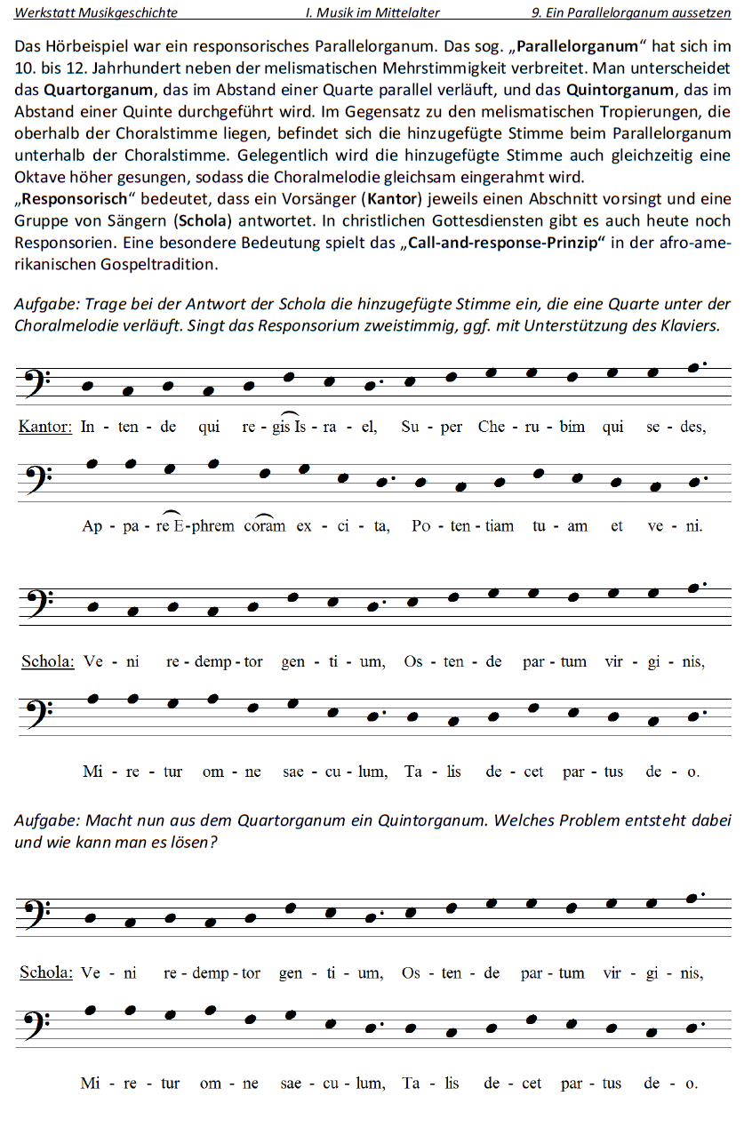

Slide 38
Lösung zur Aufgabe I.9 „Quartorganum“

Slide 39
Lösung zur Aufgabe I.9 „Quintorganum“

Slide 40
Lösung zur Aufgabe I.9 „Quintorganum“

Slide 41
Lösung zur Aufgabe I.9 „Quintorganum“

Slide 42
Werkstatt Musikgeschichte
I. Musik im Mittelalter
10. Kirchentonarten transponieren

Slide 43
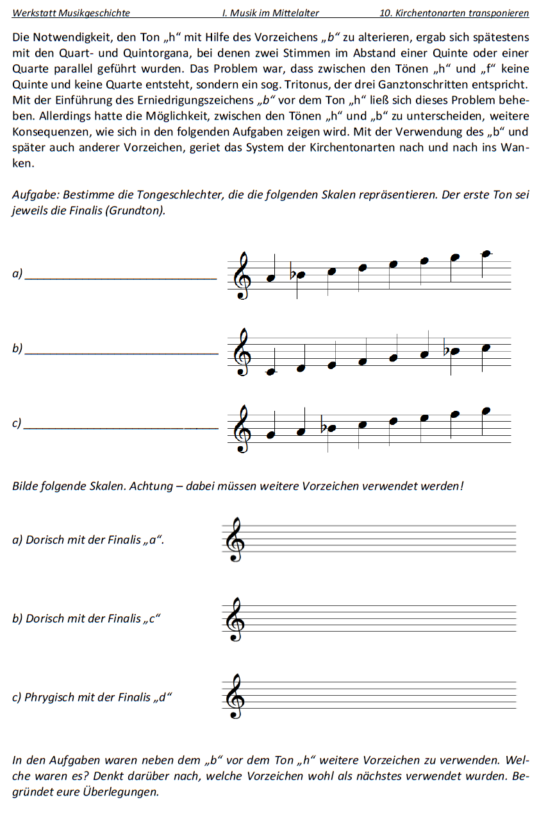

Slide 44
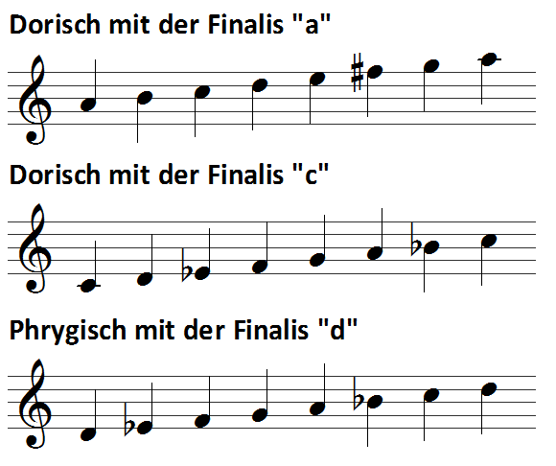
Lösungen zu den Aufgaben I.10 (Kirchentonarten trans-ponieren)
Die zu bestimmenden
Tonleitern heißen:
a) Phrygisch auf der Finalis „a“
b) Mixolydisch auf der Finalis „c“
c) Dorisch auf der Finalis „g“
Die zu bildenden Tonleitern sind:

Slide 45
Werkstatt Musikgeschichte
I. Musik im Mittelalter
11. Improvisieren in modalen Rhythmen

Slide 46
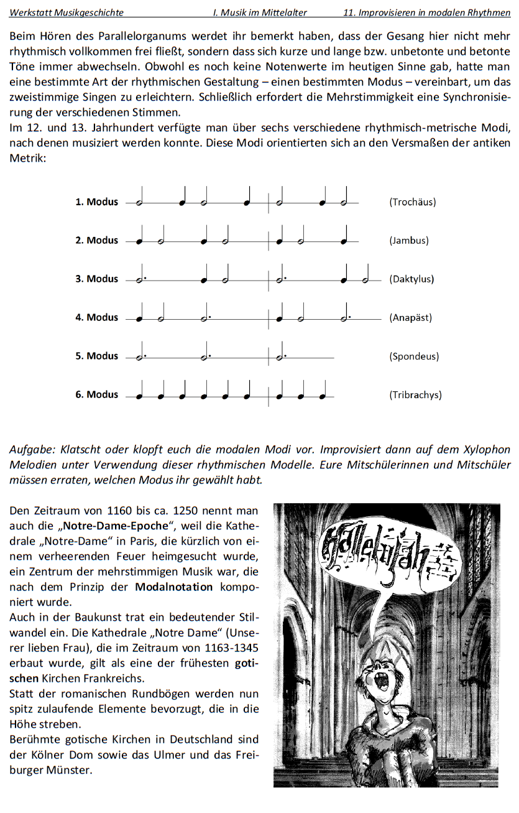

Slide 47
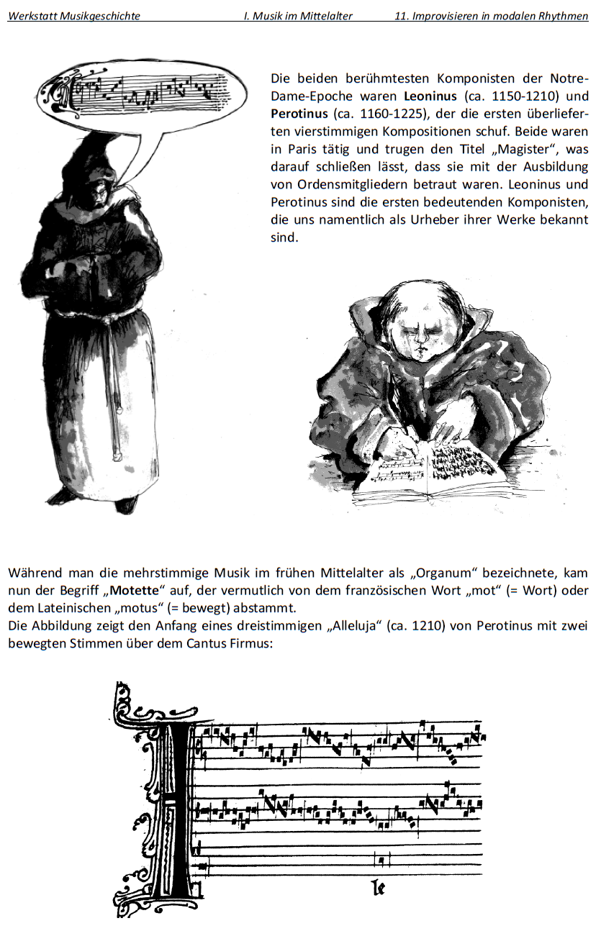

Slide 48
Werkstatt Musikgeschichte
I. Musik im Mittelalter
12. Initialen kunstvoll gestalten

Slide 49
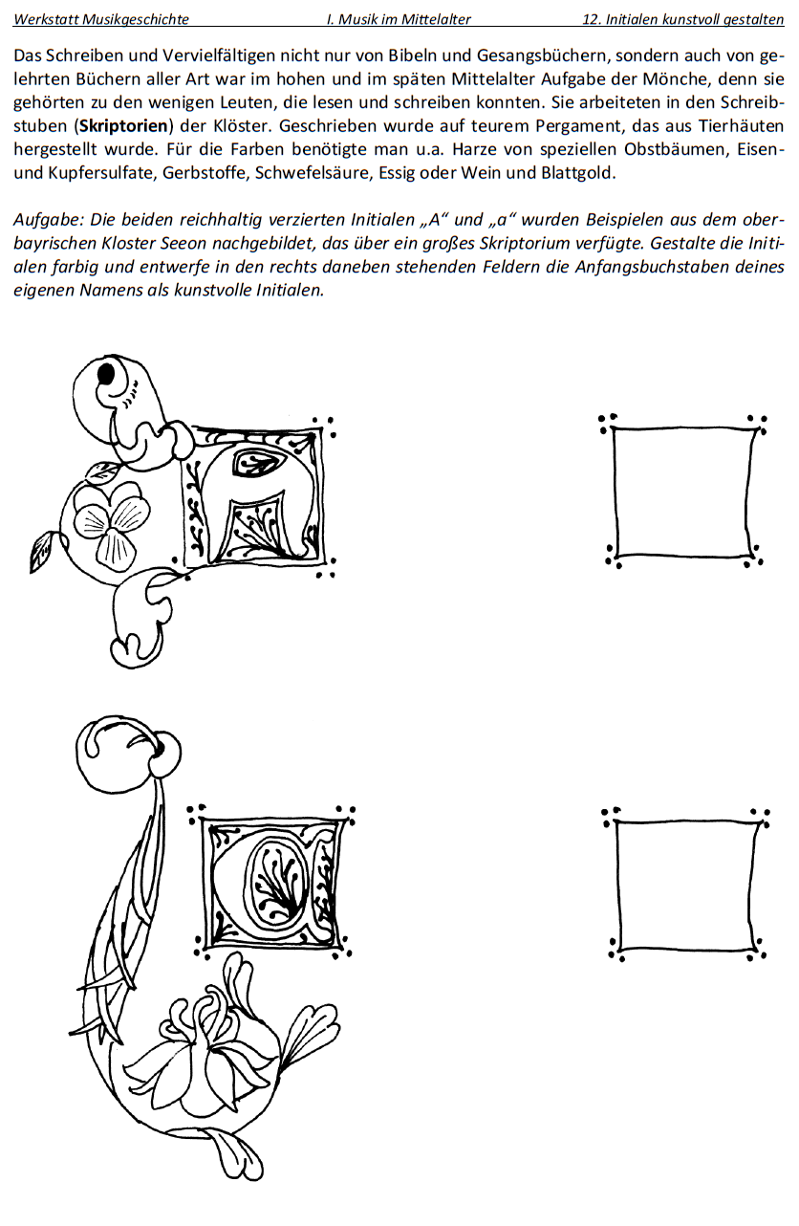

Slide 50
Werkstatt Musikgeschichte
I. Musik im Mittelalter
13. Schwarze Mensuralnotation transkribieren

Slide 51
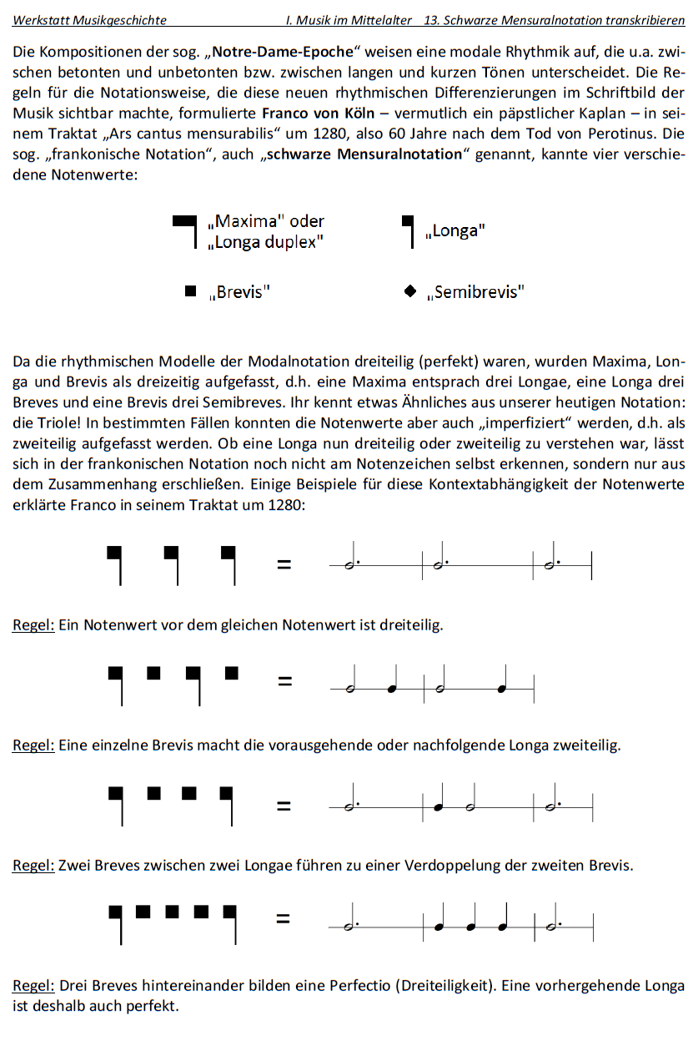

Slide 52
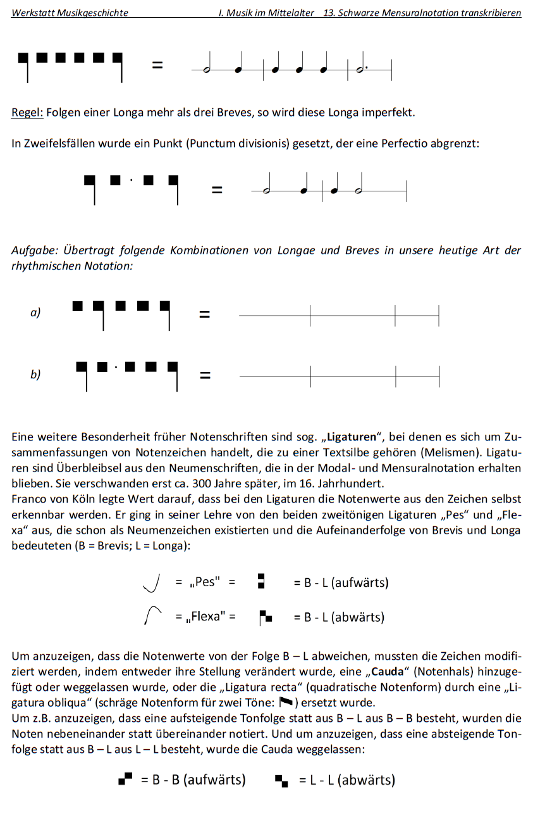

Slide 53
Lösungen zu den Aufgabe I.13 (Schwarze Mensuralnota-tion transkribieren)

Slide 54
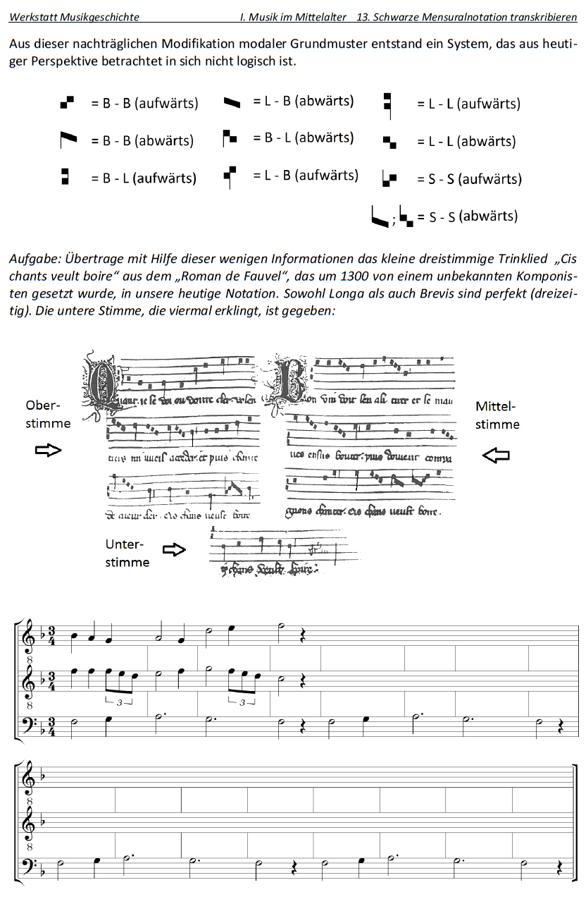

Slide 55
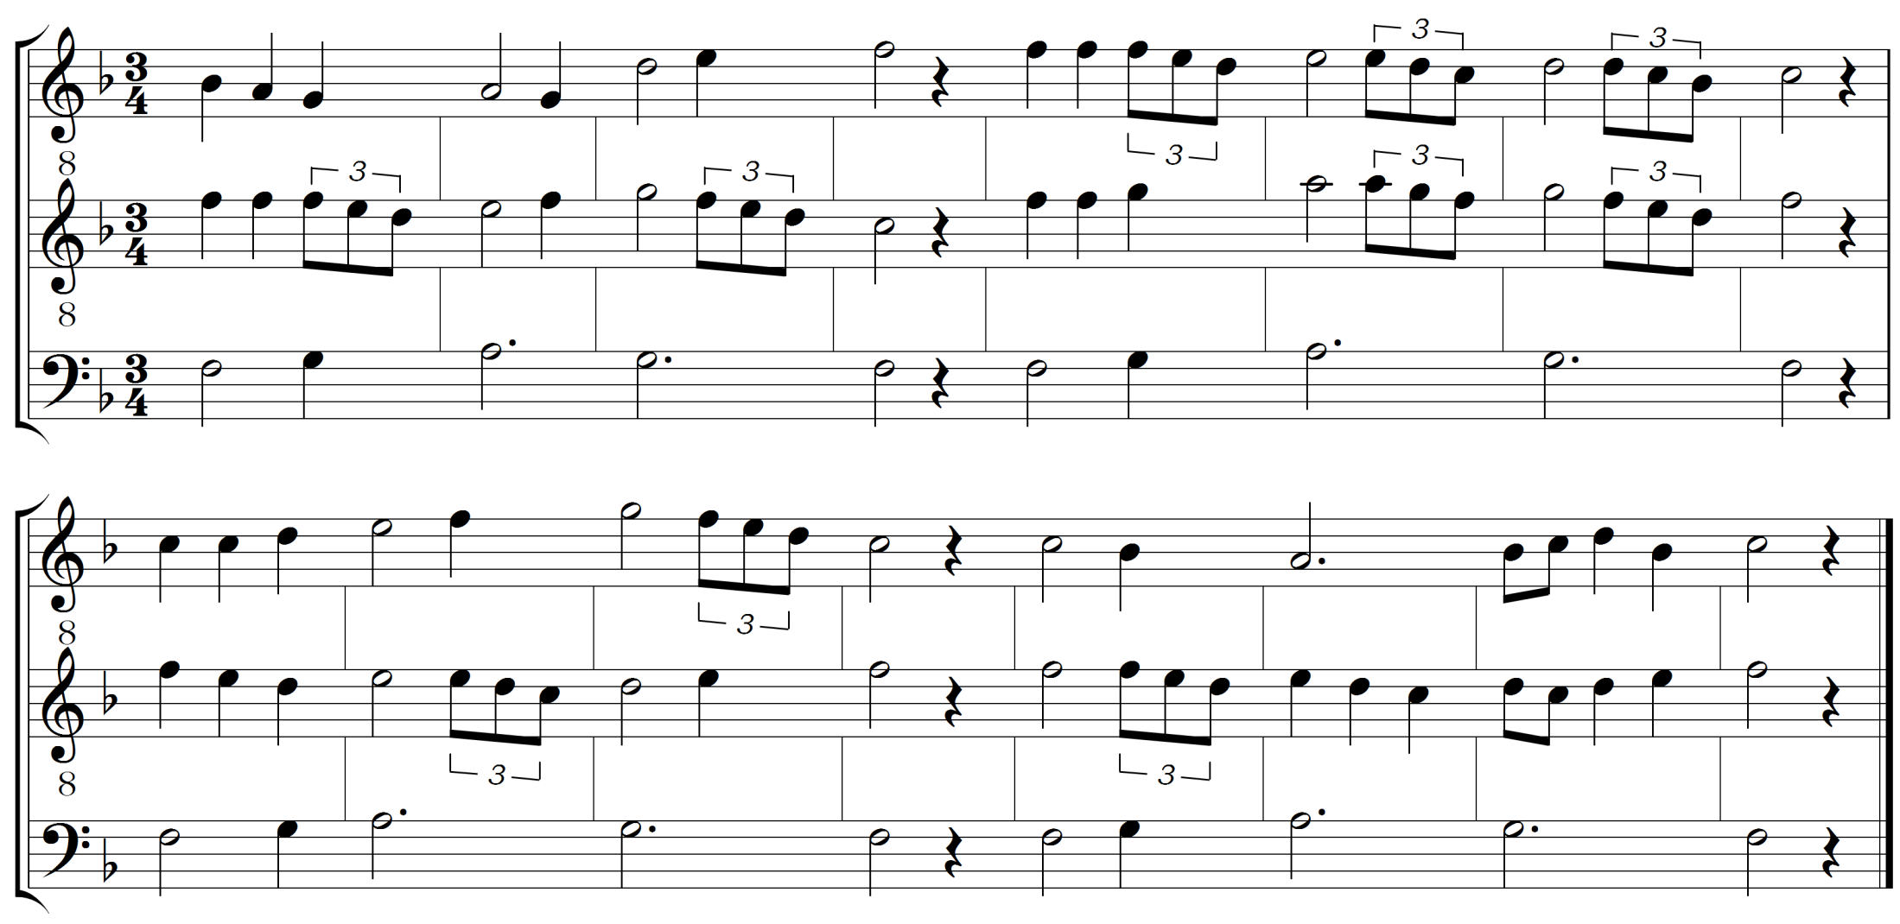
Lösungen zu den Aufgaben I.13 (Schwarze Mensuralnota-tion transkribieren)

Slide 56
Werkstatt Musikgeschichte
I. Musik im Mittelalter
14. Instrumente am Klang erkennen

Slide 57
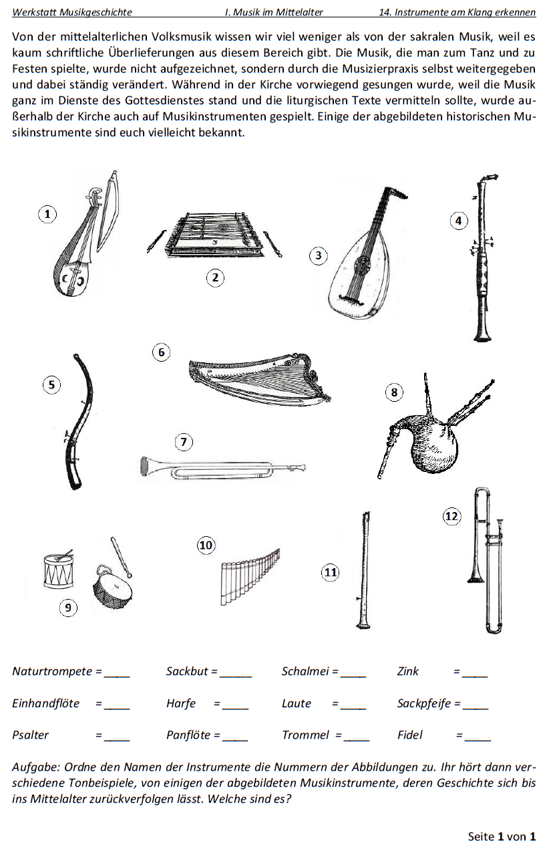

Slide 58
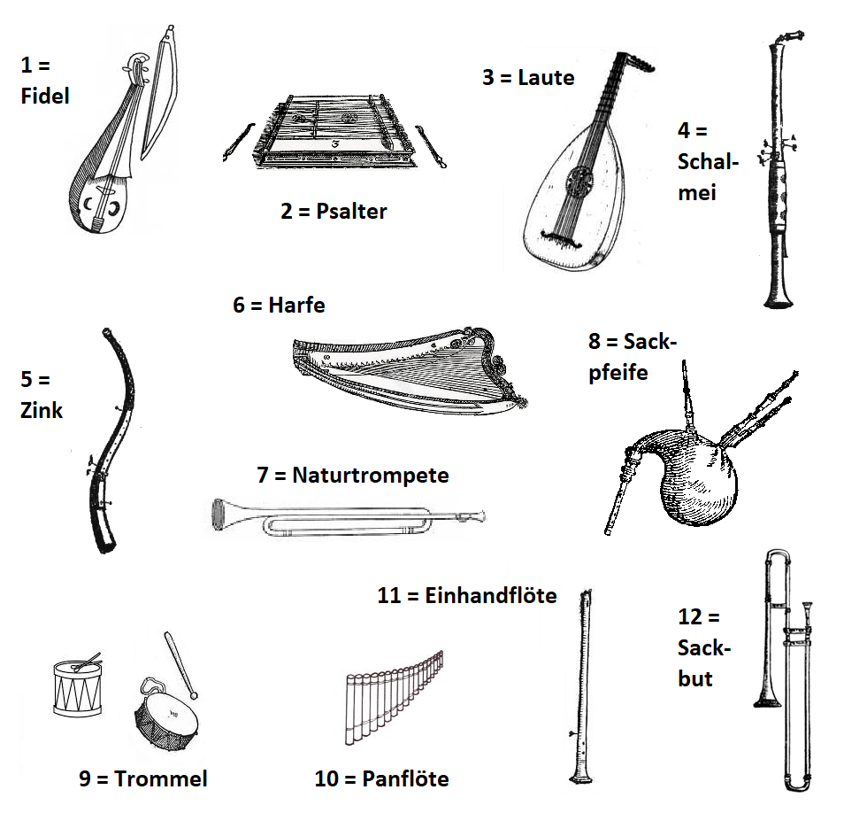
Lösungen zu der Aufgabe I.14 (Musikinstrumente zuord-nen)

Slide 59
Werkstatt Musikgeschichte
I. Musik im Mittelalter
15. Musizieren und Tanzen

Slide 60
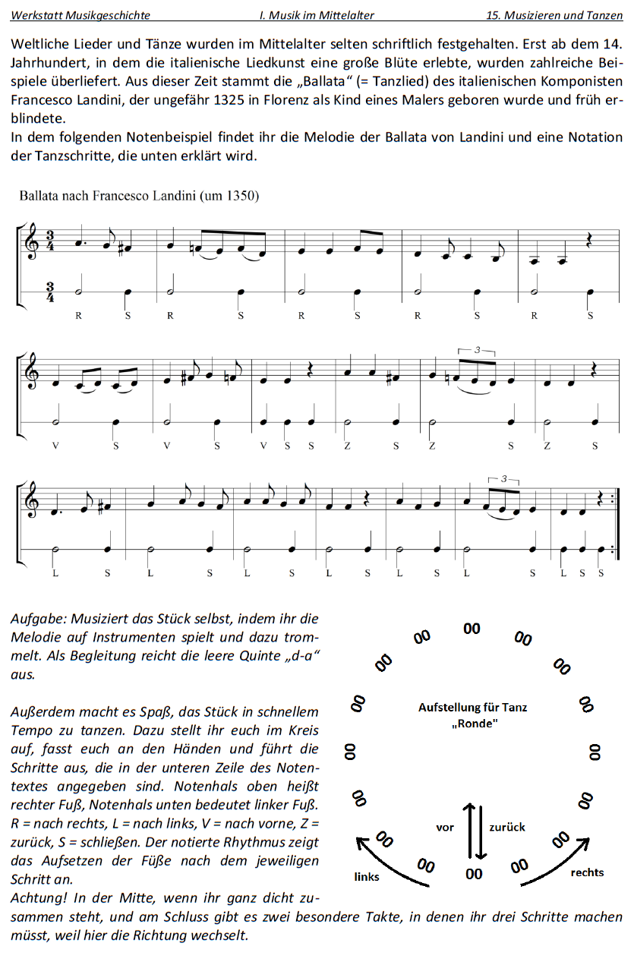

Slide 61
Werkstatt Musikgeschichte
I. Musik im Mittelalter
16. Hören und musizieren

Slide 62
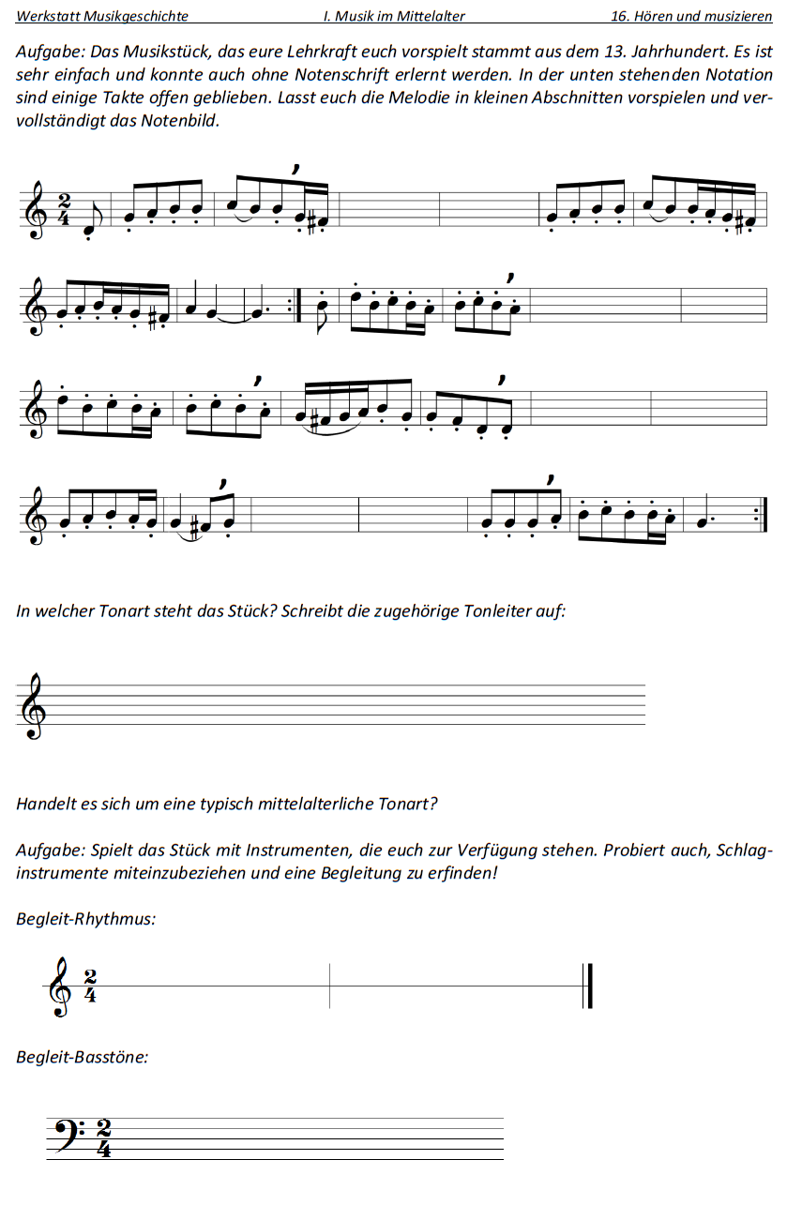

Slide 63
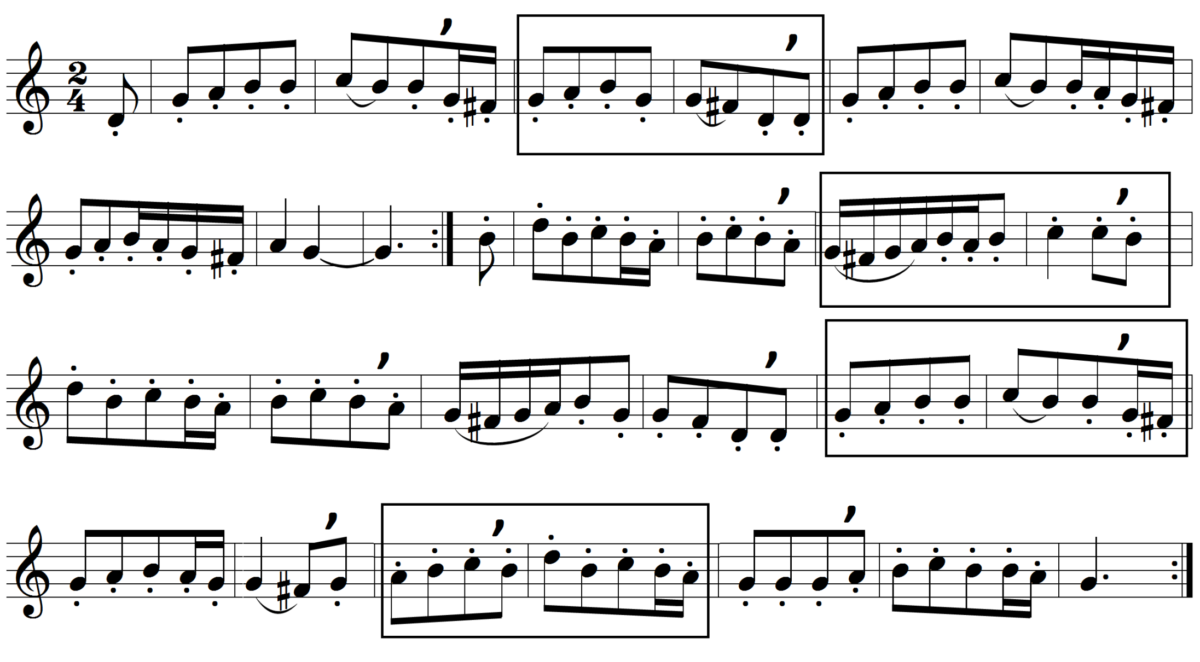
Lösung zu der Aufgabe I.16 (Hören)

Slide 64
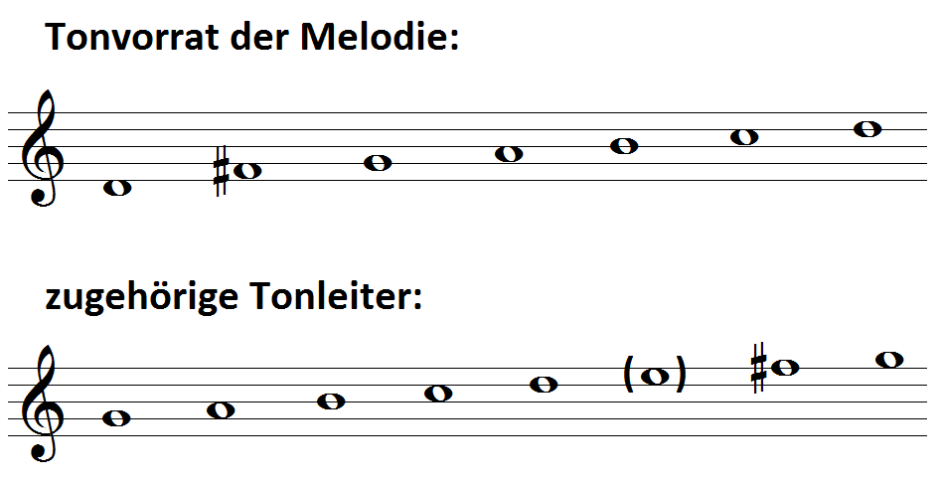
Der Tonvorrat der Melodie entspricht G-Dur und ist damit relativ modern.

Slide 65
Werkstatt Musikgeschichte
I. Musik im Mittelalter
17. Improvisieren

Slide 66
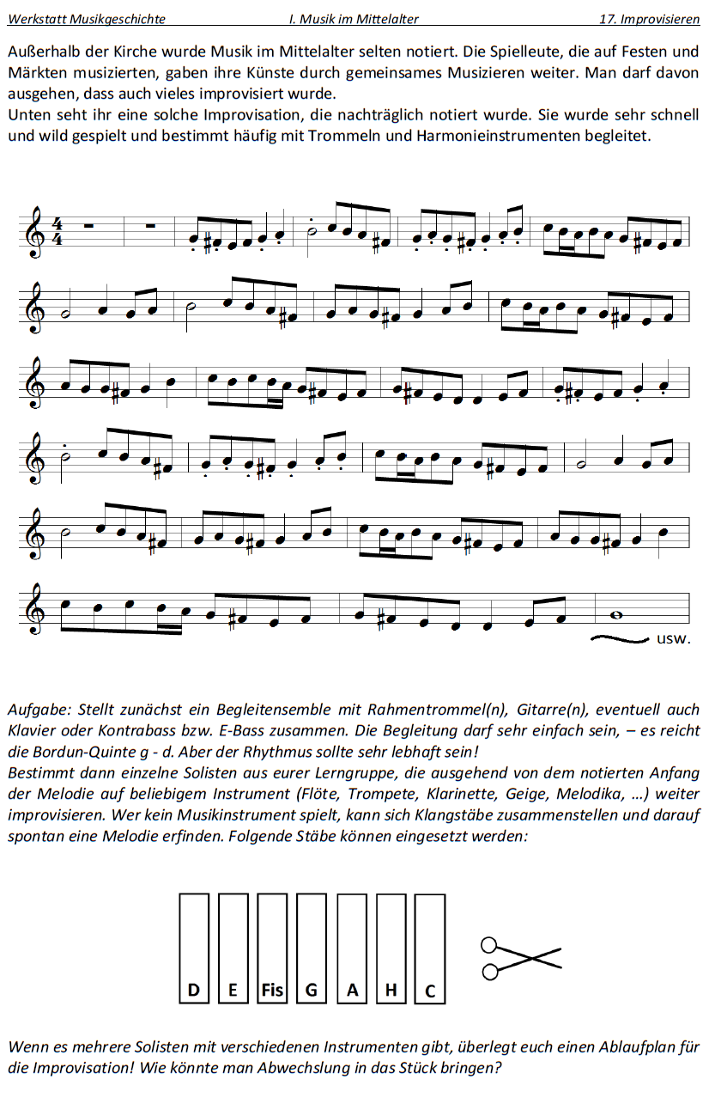

Slide 67
Ende.

